Slide 1
절차지향과 객체지향이란?
김예진

Slide 2
프로그래밍
사용 주체에 따른 분류
실행에 따른 분류
절차지향과 객체지향

Slide 3
절차지향 언어의 정의
일련의 처리 절차를 정해진 문법에 따라 순서대로 기술하는 프로그래밍 방법
Procedure(프로시저)라고 하는 루틴, 서브루틴, 메소드, 함수 등을 이용하여 작성

Slide 4
절차지향 사용 언어
C언어
Pascal
Visual basic
Fortran

Slide 5
절차지향 특징
TOP
TOP-DOWN 접근방식
순차적으로 진행
DOWN

Slide 6
절차지향 장단점
장점
빠른 실행 속도
적은 개발 비용 및 시간
단점
버그 발생 시 디버깅의 어려움
순서 변경 시 실행의 어려움

Slide 7
객체지향 정의
프로그램을 다수의 독립적인 객체로 만든 후 서로 상호작용하도록 하는 방법
실제 세계를 모델링하여 프로그래밍 하는 방식

Slide 8
객체지향 사용 언어
자바
PYTHON
Puby
php

Slide 9
객체지향 특징
추상화
캡슐화
상속
다형성

Slide 10
객체지향 장단점
장점
생산성 향상
코드의 재사용성이 높음
쉬운 유지보수
단점
실행 시 느린 처리 속도
많은 개발 비용 및 시간 필요

Slide 11
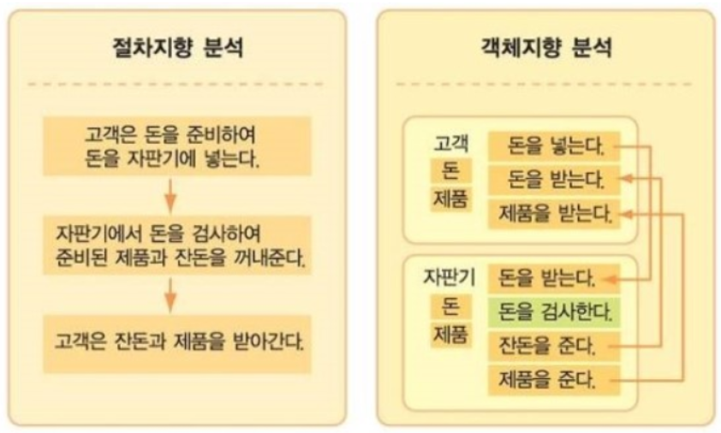
절차지향과 객체지향 비교

